Slide 1
MPS-FOC拍摄脚本
Notes:
宣传策略：KOL配合转发；生态群宣发
转发微信文章版本集结所有link合辑

Slide 2
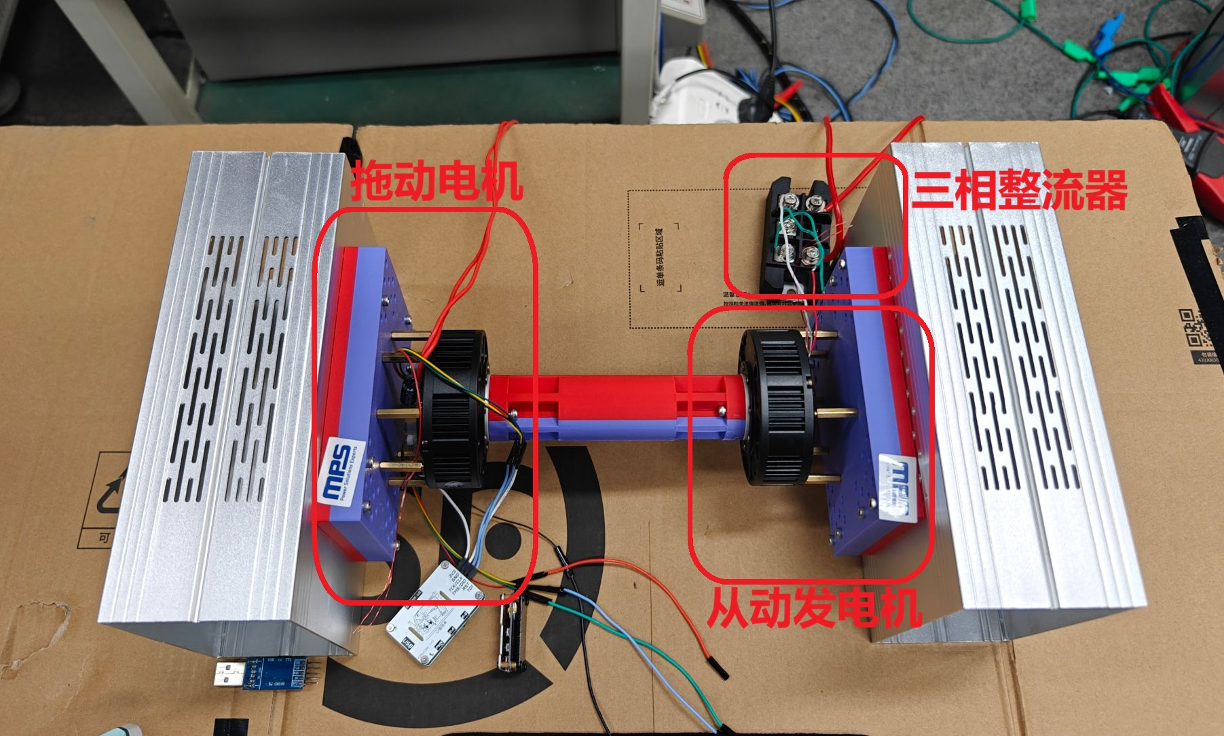
0-10s
开场引入，以1个电机带动一小段有一定重量力臂，进行位置环闭环的视频引入。这里可以放三段视频：
1、位置环带力臂+重物
2、电机带载测试片段
3、人和电机带力臂扳手腕
配点比较欢快的BGM，
Notes:
快闪切入（黄河拍摄素材/后续媒体团队到实验室拍摄）---到电机转动特写—再切换到P3的关节电机

Slide 3

10s – 1:00s
口播内容：
人在这个背景，说这一段话
Notes:
抛钩子 互动 互动式提问
短时互动

Slide 4


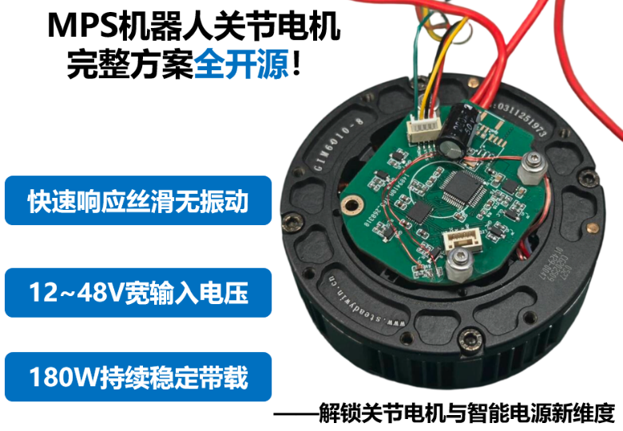
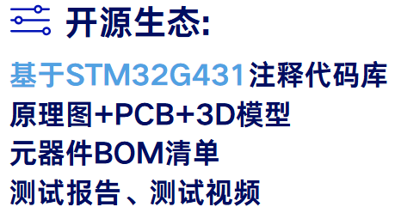
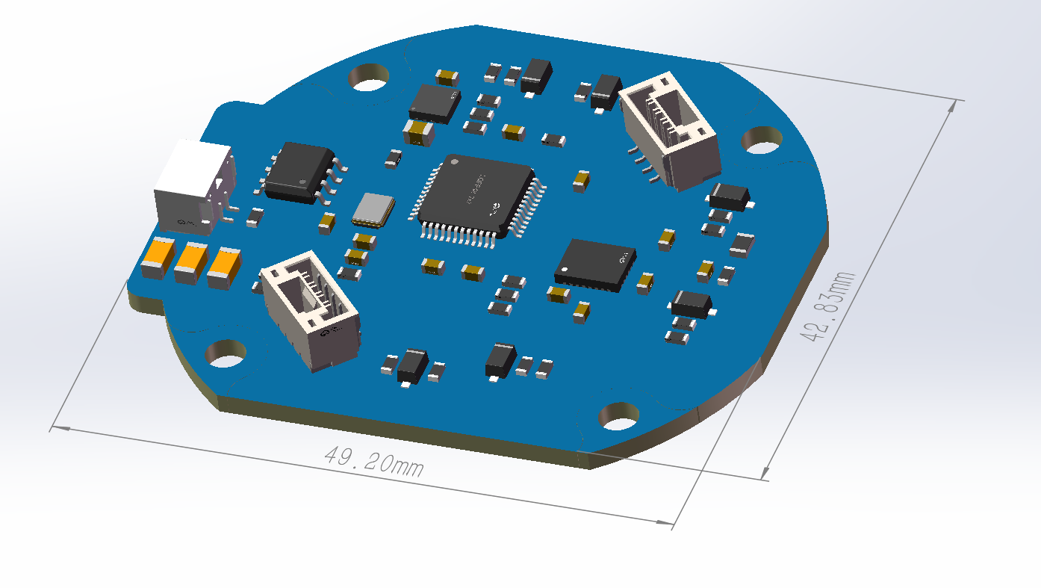
关节电机工程——零门槛快速落地
12~48V宽压输入 |180W持续带载 | 适配‌Φ‌80mm电机 | 电流环、速度环、位置环
Notes:
图片增加 FOC 三环控制
这页交代故事背景
点名受众：公司项目/感兴趣的开发者学习
软件3D图旋转效果（现场录频）
同款工程芯片二维码更新—推广参数：B站复刻活动；配合评论区置顶链接

Slide 5
10s – 1:00s
口播内容：
人在这个背景，说这一段话
Notes:
近年来，机器人和具身智能的发展迅速，尤其是人形机器人、四足机器人、协作机械臂这些方向，已经从实验室展示逐渐走向真实应用。这里面有一个很核心、但经常被忽略的部分，就是关节电机。
对机器人来说，关节就像人的一样，决定了它能不能稳定地站起来、走起来、抓取物体，甚至完成更精细的动作。而想让一个电机既有力、又平稳、还要响应快，就离不开 FOC，也就是电机的磁场定向控制。它直接影响电机的转矩控制、速度控制和位置控制效果。
但真正想自己做一套关节电机控制系统时，仍然存在一定门槛和学习成本。它涉及到控制算法，驱动芯片、电源设计、电流采样、编码器反馈、PCB Layout、上电调试和保护机制等诸多内容。
(文稿拆分至P3-P5 -文稿不用太官方，口语化一些 KOL风格)

Slide 6








总体方案设计——系统架构
MPS 关节电机方案 | 高功率密度 | 多功能模块集成 | 宽电压适配
辅助电源
48 Vbatt
48V
12V
5V
48V
100V降压 MP4583
12V降压模块MPM3632S
LDO MP20051DQ
3.3V
功率回路
CAN通讯
采样控制
控制
12V
12 Vdc
MOSFET功率桥
MP6539B
CAN收发器
电流传感器
控制器
Notes:
1:30 – 2:20
系统的整体架构主要分为供电、驱动控制和闭环反馈三大模块。辅助电源部分由 MP4583、MPM3632S 等降压芯片与隔离模块组合，将 48V 主电源逐级转化为 12V、5V 和 3.3V，分别为主控 MCU、预驱动芯片以及通信接口提供稳定的供电。核心驱动部分以 MP6539B 三相预驱动芯片为主，控制后级功率 MOSFET 直接驱动电机运转。最后的闭环反馈环节，则通过电流传感器和 MA600A 磁编码器，实时采集电机的相电流与转子位置信息并传回主控，从而完成整个系统的 FOC 闭环控制。
添加MIE
提现物料描述
?在第二篇章讲选型到100V耐压的必要性

Slide 7
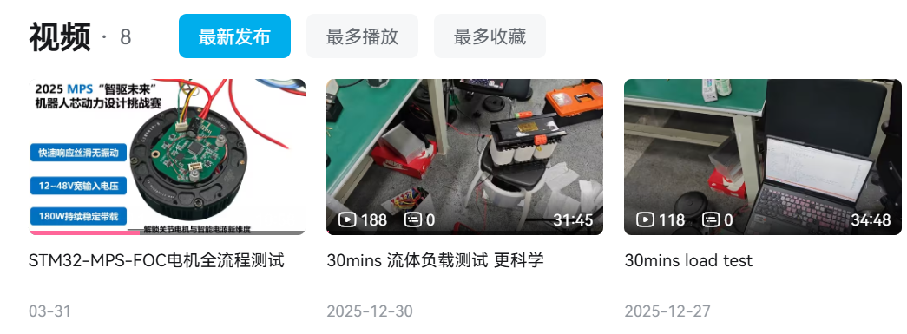



方案验证——完整测试结果
力矩环 速度环 位置环 | 多层嵌套，易于调试 | 长时带载温升测试 | 测试平台全开源
位置环控制精度 | 速度环控制 | 带载温升
Notes:
2:20 – 2:40为了说明这套方案已经落地，我们做了完整测试。当前项目已经完成 40V 到 56V 宽输入、速度环和位置环控制，以及 180W 对拖带载和温升测试。相关测试视频都可以在我b站的往期视频找到，或者查看开源文档
视频动效渲染
两个控制环视频公司动态呈现
温升测试录频

Slide 8
2:40 – 3:30
这边放一下github和立创开源广场从上往下滑的页面，边滑边讲，
再滑到大学计划界面，介绍下大学计划，
再给大学计划拿到的芯片拍一个全景图
Notes:
为了能让这份探索更有价值，这个项目从底层的硬件原理图、软件代码，再到完整的上电测试和复刻流程，我会细致到从发板到实际跑起来全过程，全部整理并开源出来。希望这些资料能为大家提供一个直观的参考。如果大家有兴趣，完全可以对照着，自己动手复刻一套真正能跑起来的FOC。
另外，考虑到便于大家快速复刻本工程，零成本启动项目开发，得益于 MPS 官方的支持，大家在复刻这个项目时，相关MPS方案的芯片可以免费获取。
MPS 的‘大学计划’，持续支持高校学生的科研实践和电子类的学科竞赛。只要是在校学生，就可以通过 MPS 官网的大学计划专属通道，申请到这套电机方案的免费样品。
我已经把所有的开源文件链接，以及芯片申请的官方入口，都详细地整理在了视频简介里。下一集进入硬件设计，讲这块板子为什么这样选型、这样分区，以及 Layout 关键点。
左侧放两个平台的工程路径二维码 右侧滑动屏幕

Slide 9
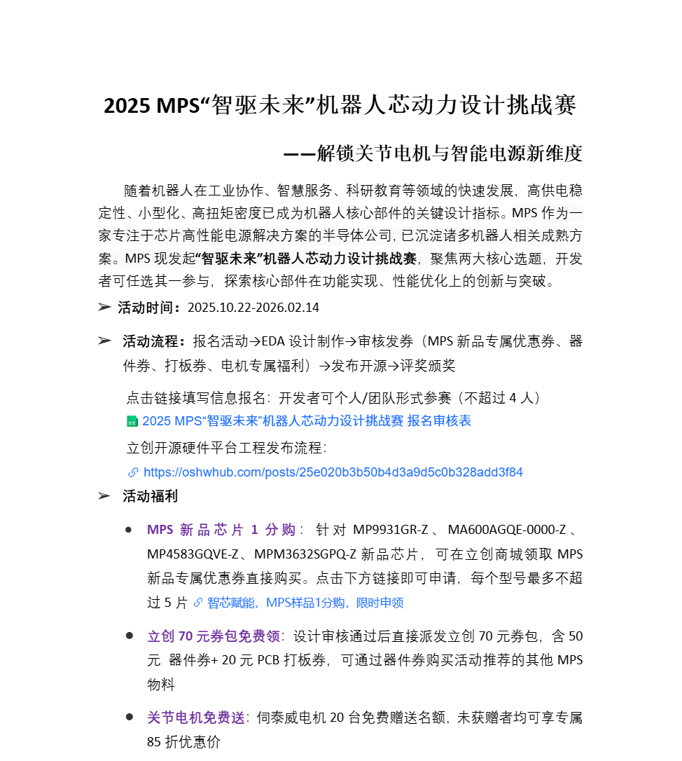
1:00 - 1:10
这个画面，录一小段浏览器在这个比赛界面
往下滑的视频平移录屏，以及比赛结算的推广界面
Notes:
刚好借着 MPS 推出了 2025 机器人关节电机挑战赛，提供了一套完整的电机驱动和电源方案。我就借此机会，设计并实现了一套完整的闭环 FOC 关节控制系统参与该比赛，并进行一系列测试，获得一等奖，验证了该套方案的可行性。
人物背景实拍：号召复刻+后续篇章的预告引流（后几集的预约组件）
媒体团队准备复刻活动介绍文件（后续同步至MPSNOW微页\大学计划banner, 复刻社群）
同款芯片申请二维码 –Jing表单提交后出现社群二维码
结尾超快花絮（工程背后的实操 横版）

